Slide 1
স্বাগতম

Slide 2
শিক্ষক পরিচিতি
নামঃমিন্টু লাল বিশ্বাস
সহকারি শিক্ষক
০৯ নং বয়া সরকারি প্রাথমিক বিদ্যালয়
নেছারাবাদ,পিরোজপুর
মোবাইলঃ০১৭২৫-৯২৭৬৯২
Email: mintuict2020@gmail.com

Slide 3
পাঠ পরিচিতি
শ্রেণিঃ দ্বিতীয়
বিষয়ঃ গণিত
পাঠের শিরোনামঃ বিয়োগ

Slide 4
শিখনফলঃ
১০.১.১ উপকরণ ব্যবহার করে বিয়োগ করতে পারবে

Slide 5
চলো একটি ভিডিও দেখি

Slide 6
পাঠ শিরোনাম
বিয়োগ

Slide 7
10
10
1
1
1
1
10
1
1
1
30
7
37
20
3
23

Slide 8
১৪
২৩
৩৭

Slide 9
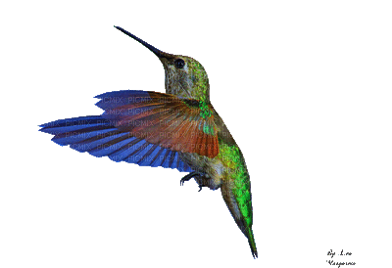
৩৭
-১৪
২৩

Slide 10
এসো আমরা আরো কিছু গণনা করি
৪৫
২৩
-------
৬৮
-১২
-----------
২২
৫৬

Slide 11
দলীয় কাজ
দলঃ (ত্রিভুজ) বিয়োগ করোঃ ৪৫-২১=
দলঃ(চতুর্ভুজ) বিয়োগ করোঃ ৫৭-৩৫=
দলঃ(বর্গ) বিয়োগ করোঃ৬৮-১৭=

Slide 12
মূল্যায়ন
বিয়োগ করঃ
ক) ২৫-১৩= খ) ৬৫
৫২
________

Slide 13
বাড়ির কাজ
তোমাদের ফুলের বাগানে ৫৫ টি ফুল ছিল।তা থেকে তুমি তোমার বন্ধুকে ৩৩ টি ফুল দিলে।এখন তোমাদের বাগানে কয়টি ফুল আছে?

Slide 14
ধন্যবাদ

